Slide 1
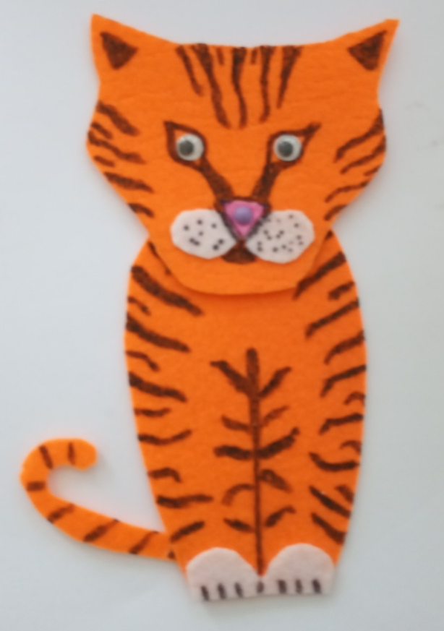
Муниципальное бюджетное дошкольное образовательное учреждение детский сад № 10 р.п. Хор муниципального района имени Лазо Хабаровского края
Мастер- класс
Тигрёнок
(Для детей с 5 лет и педагогов)
Подготовила педагог дополнительного образования
МБДОУ детский сад № 10 р.п.Хор
Кущ Елена Геннадьевна
2022г.

Slide 2
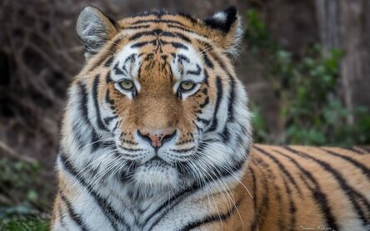
Тигры – крупнейшие наземные хищники, которые уступают по весу только белым и бурым медведям. Различают 9 подвидов тигра, из которых в 21-м веке сохранилось только 6. Общая численность популяции составляет 4000-6500 особей. Тигры занесены в Красную книгу МСОП и многих стран мира, а охота на них повсеместно запрещена.
Тигр – крупная и самая тяжелая дикая кошка, но известные подвиды заметно отличаются по размерам и весу.
Амурский тигр (Panthera tigris altaica)
Известен как уссурийский, сибирский, маньчжурский или северо-китайский, распространен в Амурской области, в Приморском и Хабаровском крае России. Численность популяции достигает около 500 особей. Амурский тигр – крупный подвид. Его отличает густая, длинная и пушистая шерсть, светлый окрас и много полосок.

Slide 3
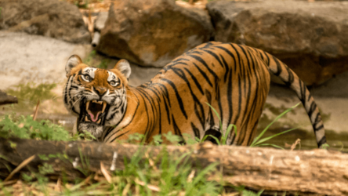
Бенгальский тигр (Panthera tigris tigris)
Номинативный подвид, которые обитает в Пакистане, Индии, Бангладеш, Непале, Бутане, Мьянме. Популяцию оценивают в 3100-4500 животных, но она все равно находится под угрозой из-за браконьерства. Средний вес самцов составляет 205-227 кг, для самок – 140-150 кг.

Slide 4
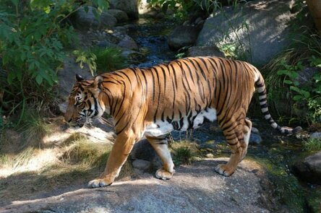
Индокитайский тигр (Panthera tigris corbetti)
Распространен на территории Камбоджи, Мьянмы, на юге Китая, Лаоса, Таиланда, Малайзии и Вьетнама. Количество особей составляет 1200-1800. Этот подвид отличает более темным окрасом. Средняя масса самцов от 150 до 190 кг, для самок этот показатель находится в пределах 110-140 кг.

Slide 5
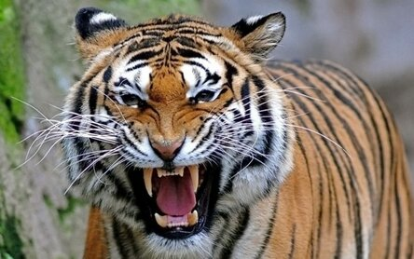
Малайский тигр (Panthera tigris jacksoni)
Распространен только на юге полуострова Малакка. Ранее популяцию этого подвида относили к индокитайским тиграм, но согласно данным генетических исследований в начале 21-го века выделили в самостоятельный подвид. Численность его оценивают в 600-800 особей, то есть он третий по численности в природе.

Slide 6
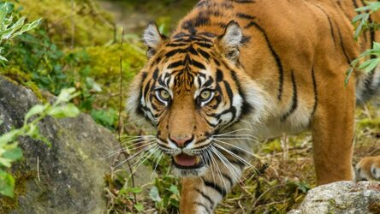
Суматранский тигр (Panthera tigris sumatrae)
Обитатель индонезийского острова Суматра, где насчитывает порядка 400-500 животных. Это самый маленький из всех подвидов: масса самцов 100-130 кг, самки весят 70-90 кг.

Slide 7
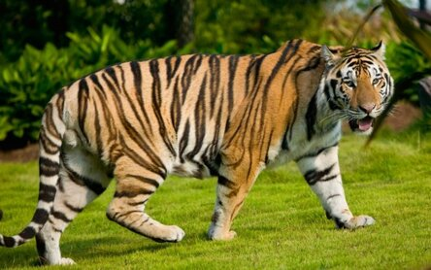
Китайский тигр (Panthera tigris amoyensis)
Этот подвид небольшого размера находится под самой большой угрозой исчезновения. Длина тела 2,2-2,6 метра, вес самцов 127-177 кг, самок – 100-118 кг. Сейчас 59 особей содержат в неволе в Китае, и их пытаются интродуцировать в природные условия.

Slide 8
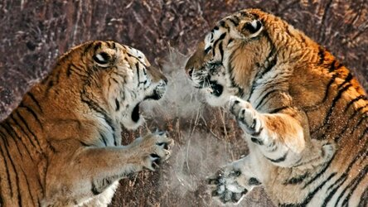
Тигры наиболее активны утром, вечером и ночью. День они обычно проводят в логовах. Передвигаются крупным шагом. На деревья не лазают. Воды не избегают и хорошо плавают, а жители южных регионов даже регулярно купаются. Выносливы тигры и к низким температурам. Линяют дважды в год: в марте и сентябре.
Тигры в основном молчаливы и редко подают голос. Только во время брачного периода самцы начинают глухо реветь, а когда злятся или нападают на добычу, то рычат. Взрослый тигр – территориальное животное, которое ведет одиночный образ жизни и яростно защищает свой участок. Свою личную территорию тигр помечает разными способами, мочевые метки оставляет на стволах деревьев, скалах, кустах, взрыхливает снег или почву, трется о деревья и оставляет царапины на стволах.

Slide 9
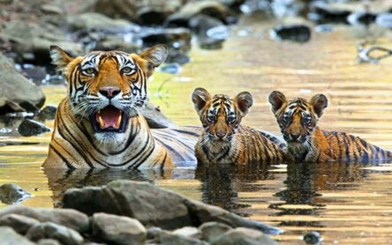
Территориальное поведение у самцов очень агрессивное, они не впускают на свою территорию чужаков и вступают с ними в серьезные бои, уживаются они только с тигрицами. В свою очередь самки нормально ладят друг с другом и могут мириться на пресекающихся участках.
Охоту тигры ведут только в одиночку, или подкрадываясь к добыче (зимой), или подстерегая её в засаде (летом). Своих жертв часто выслеживают рядом с водоемами. Добычу могут преследовать 100-150 м, развивая скорость до 60 км/ч.
Для выведения потомства самка устраивает логово в труднодоступном месте: в расщелинах среди камней, в пещере, буреломе. Тигрята появляются на свет в марте-апреле, их 2-4, они слепые, беспомощные, весят 1,3-1,5 кг, глаза у них открывают спустя 6-8 дней. Первые 6 недель длится молочное вскармливание. Ухаживает за ними только самка, и самцов не подпускает. В 8 недель тигрята покидают логово и следуют за матерью. К самостоятельной жизни они приступают в 18 месяцев, но могут оставаться с самкой до достижения половой зрелости.
За жизнь самка приносит 10-20 тигрят, но половина гибнет в молодом возрасте. В природе тигры живут около 25 лет.

Slide 10
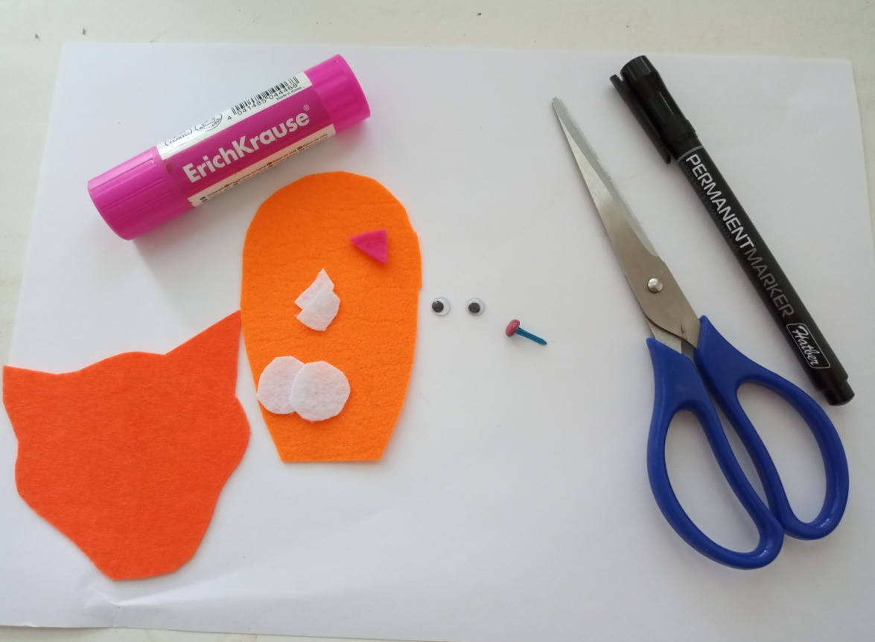
Предлагаю вам самим сделать тигрёнка из фетра.
Для этого вам понадобиться:
Клей карандаш,
фетр (белый оранжевый),
фломастеры или маркеры,
глазки, крепление.

Slide 11
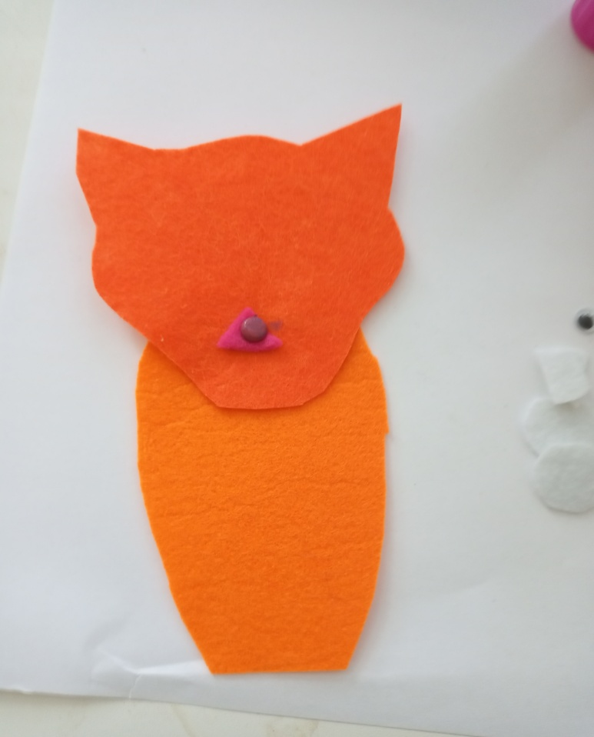
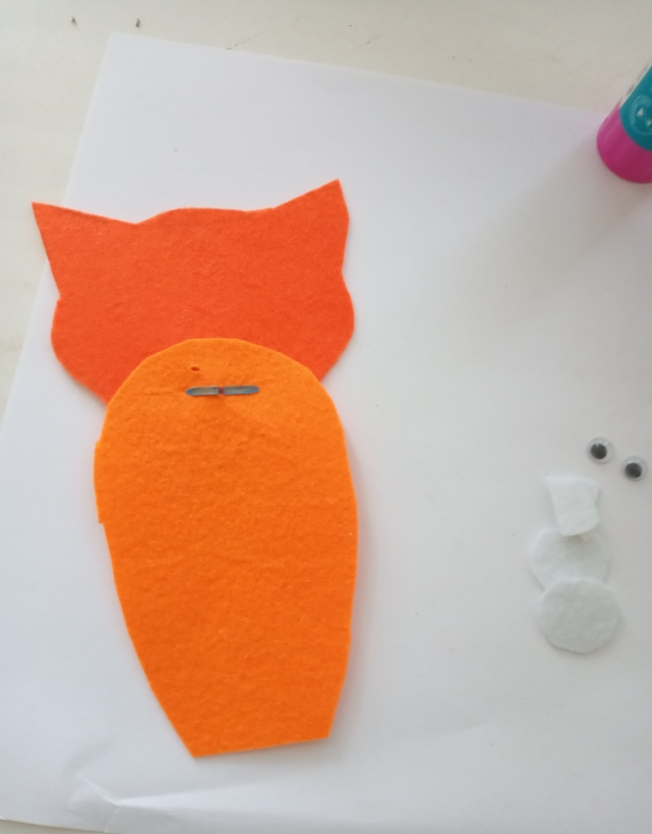
Эту игрушку тигрёнка может сделать ребёнок с 5 лет, а делать её очень просто . Берём фетр по контуру обводим шаблон, вырезаем . Скрепляем туловище и голову и нос.(скрепляет взрослый)

Slide 12
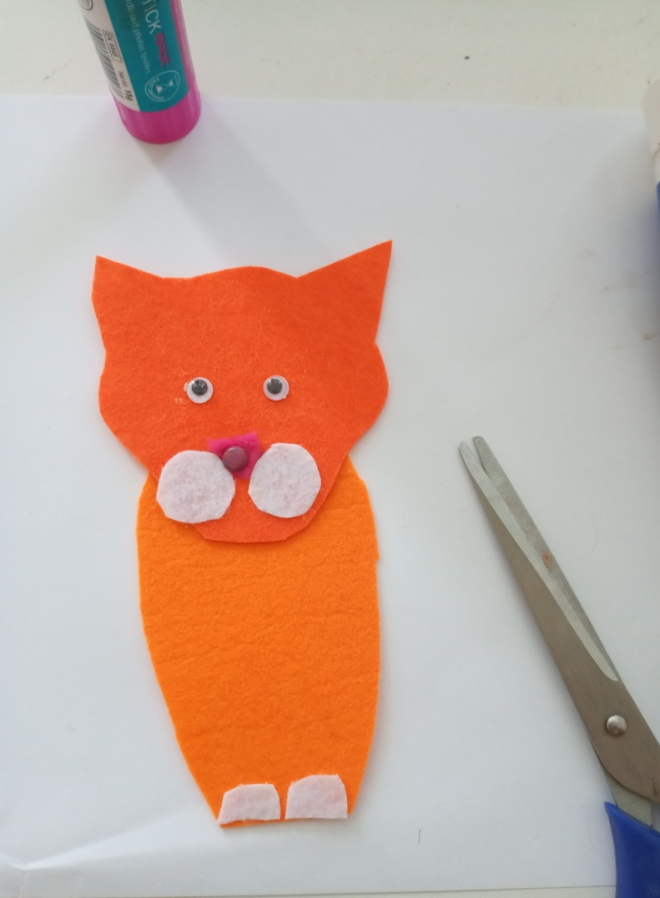
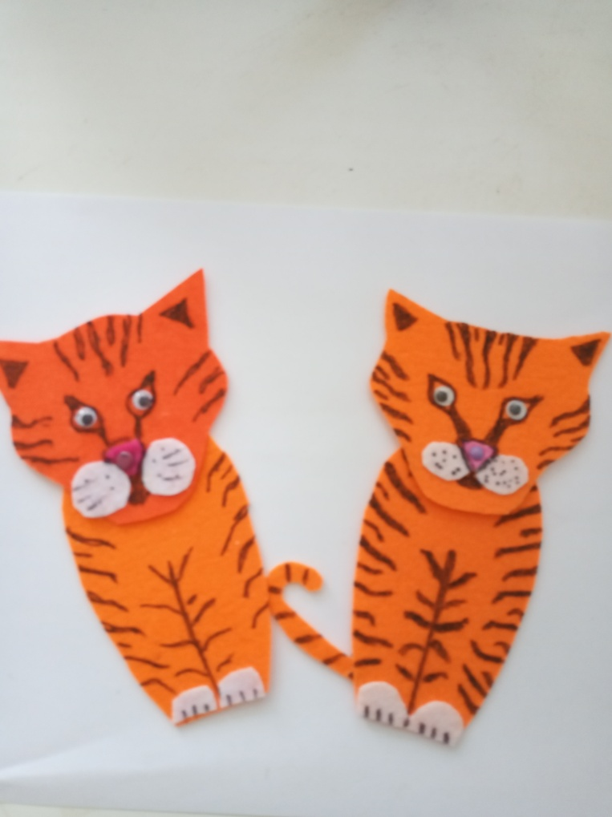
Вырезаем из белого фетра круги и овалы. Клеем с помощью клея карандаша круги под носом а овалы внизу туловища это будут лапки. Глазки клеем тоже с помощью клея карандаша по середине мордочки тигрёнка. Ну а теперь берём черный маркер или фломастер и рисуем тигрёнку полоски. И тут рисуем полоски как вам хочется.

Slide 13
Желаю успехов в творчестве!

